Slide 1


網頁組
Notes:
大家好，我是這學期的網頁組長，E7。
我們網頁組是行雲者內很重要的一個小組，因為行雲者大多的專案都是網頁。
在現代，網頁也是一個很重要的元素。

Slide 2
小組聚會時間
時間：每週三 19:00 ~ 21:00
地點：主顧

Slide 3
本學期規劃
1091網頁組課程規劃.pdf

Slide 4
該做好心理準備了！
課程節奏快
課程內容廣泛
不能鬆懈
每週需要認真學習與練習
攜帶自己的電腦來（沒有的提前跟我說）
Notes:
那還要再講一次的就是要請各位一定要認真不能鬆懈，然後要記得攜帶自己的電腦來，其他我就不多說了。

Slide 5
宗旨
自學
實作
Notes:
不要忘記回家千萬要自己再延伸學習，找相關資料，或是找東西實作。

Slide 6
在開始學習網頁之前….
Notes:
所以我們就盡速進入今天的主題吧！
在開始學習撰寫網頁之前…

Slide 7
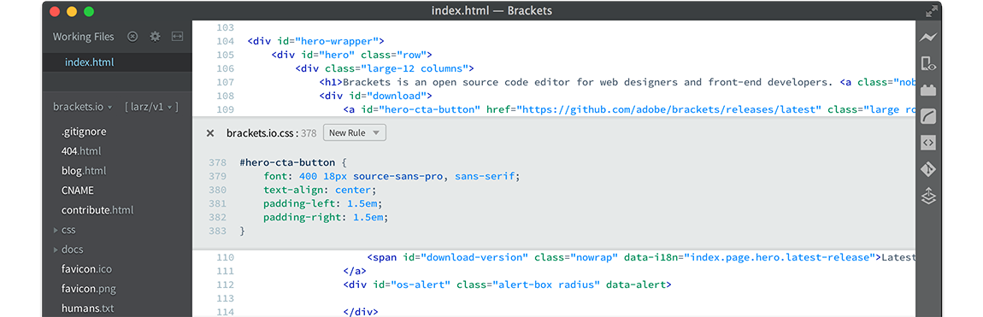

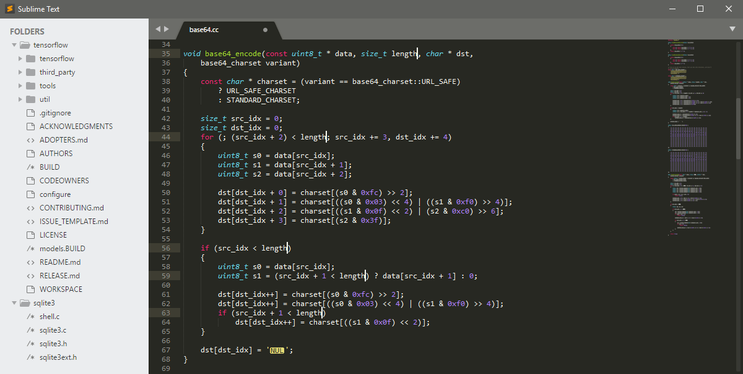

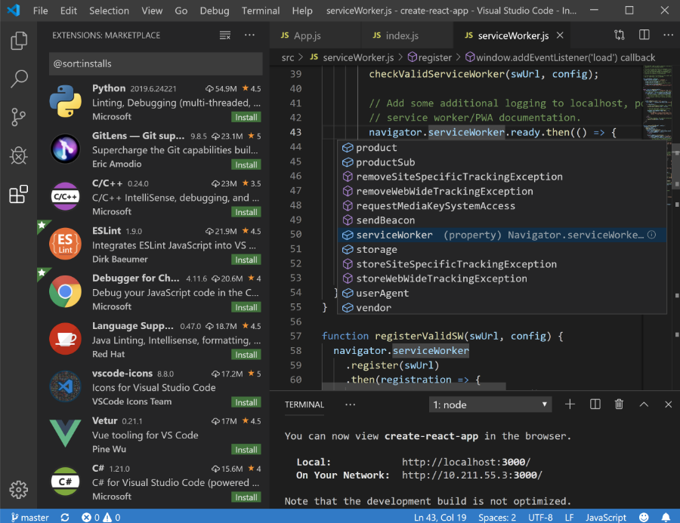
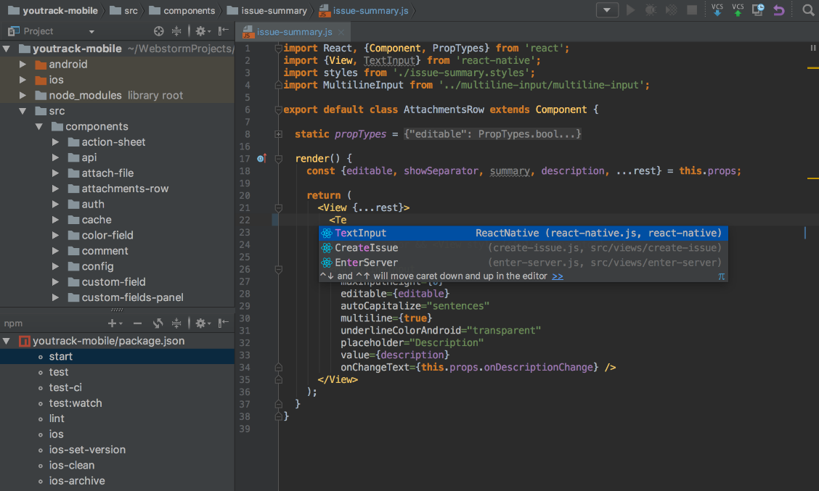
你應該會需要一個編輯器！
Notes:
我想你應該會需要一個編輯器！編輯器是什麼呢？簡單來說就像是你做簡報的時候會用微軟的 PowerPoint 這樣的感覺，跟微軟的 Word 的存在很像，因此讓我簡單帶過以下幾個教派…

Slide 8
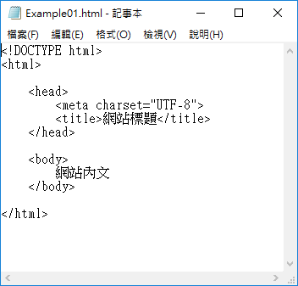
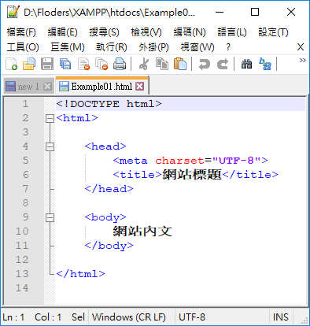
幾種教派
記事本、Notepad++
Notes:
記事本！如果你要用記事本的話，還有另一個選擇是 Notepad++，雖然如果你要用這兩個寫扣，我不介意… 但還是讓我們略過它…

Slide 9
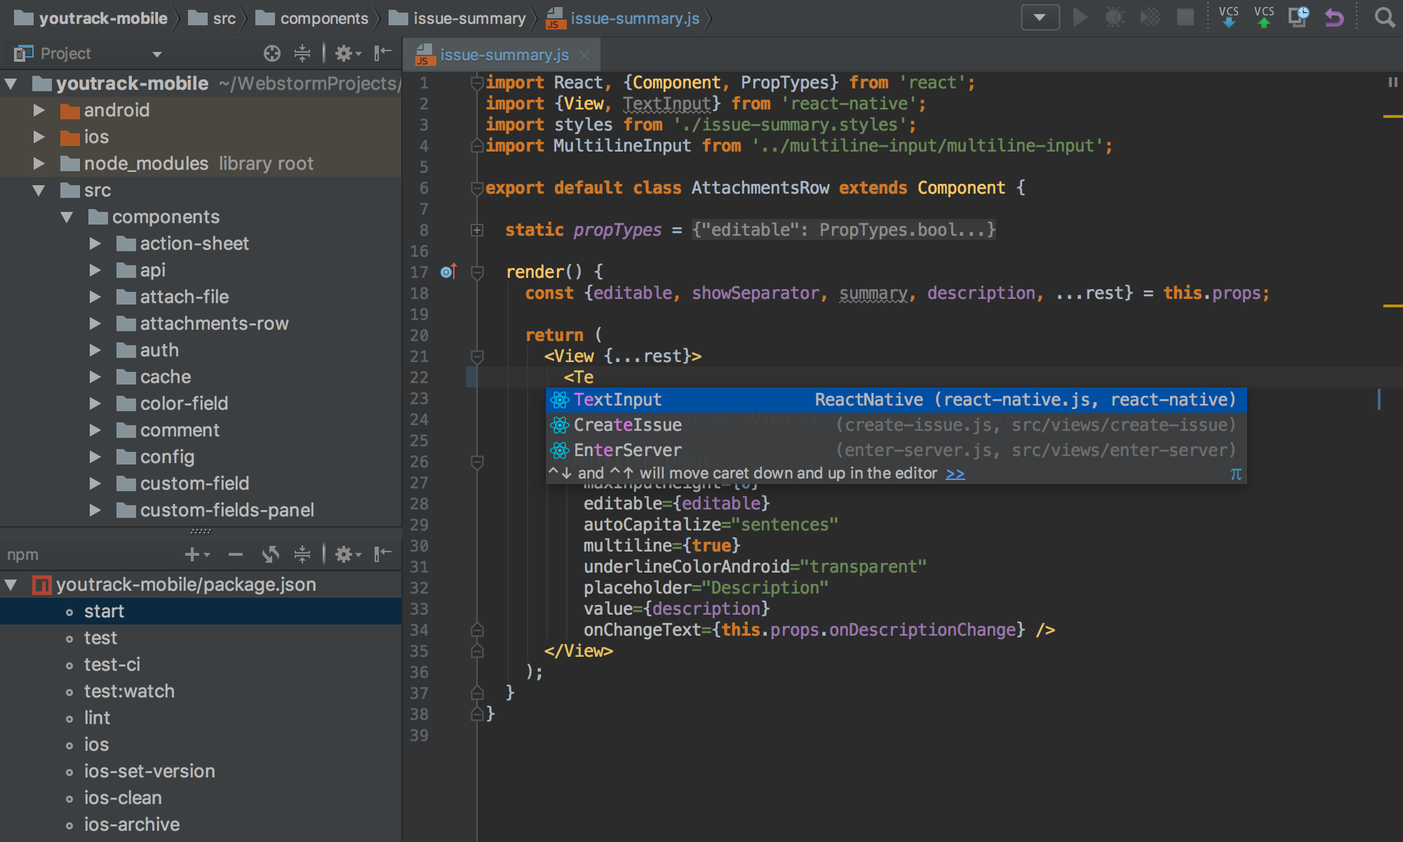
幾種教派
WebStorm
Notes:
WebStorm！它是一個很好用很方便的 IDE，但是要錢，不過如果是學生身分的話可以去申請免費的授權，如果有想用的可以去找看看相關資訊，不過我們目前先不說這個。

Slide 10
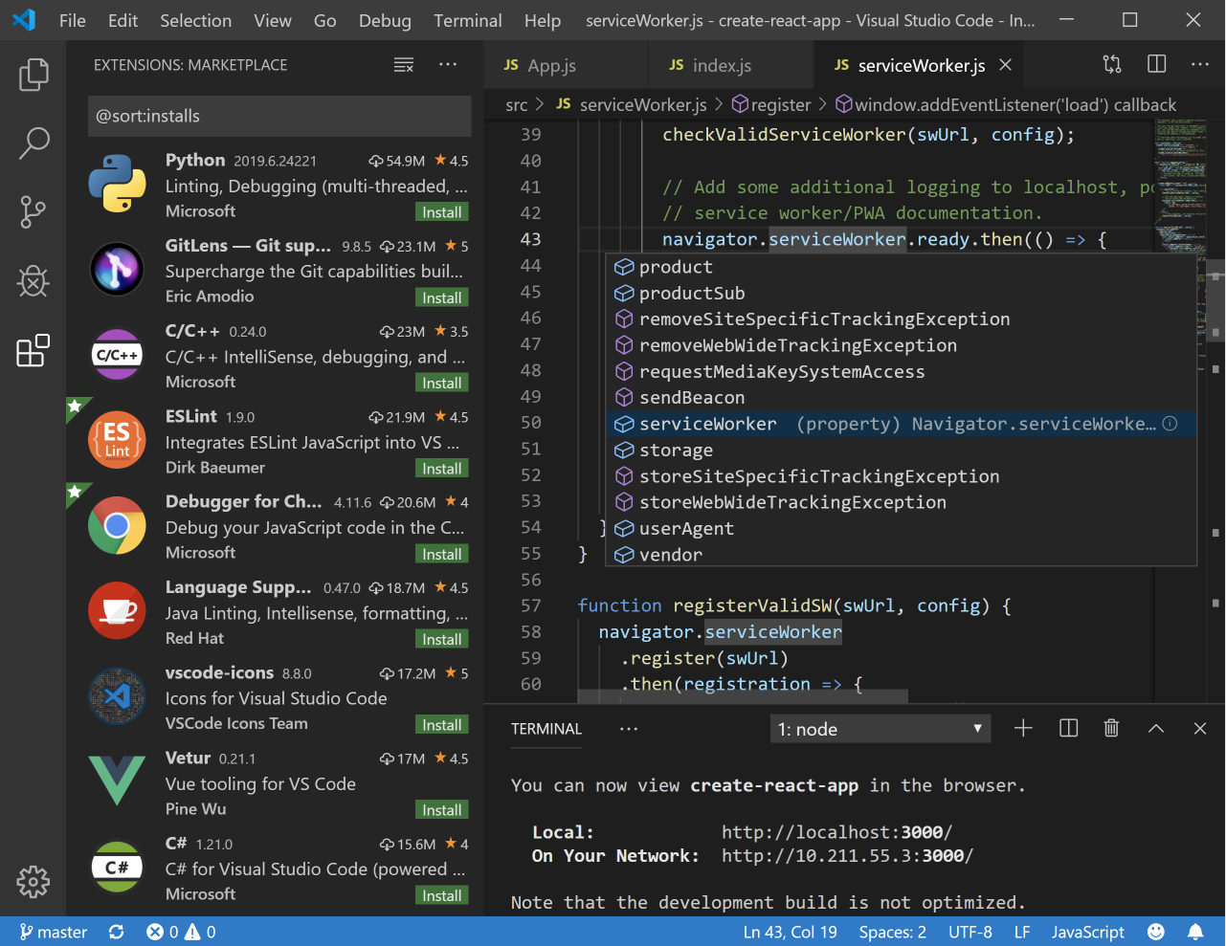
幾種教派
VSCode
Notes:
VSCode！VSCode 就是我們目前要使用的編輯器。當然還有很多其他的教派，如果你們要用其他的也可以，我都不介意，但我今天會先帶各位安裝與熟悉 VSCode。如果有想安裝其他編輯器的可以自行安裝。

Slide 11
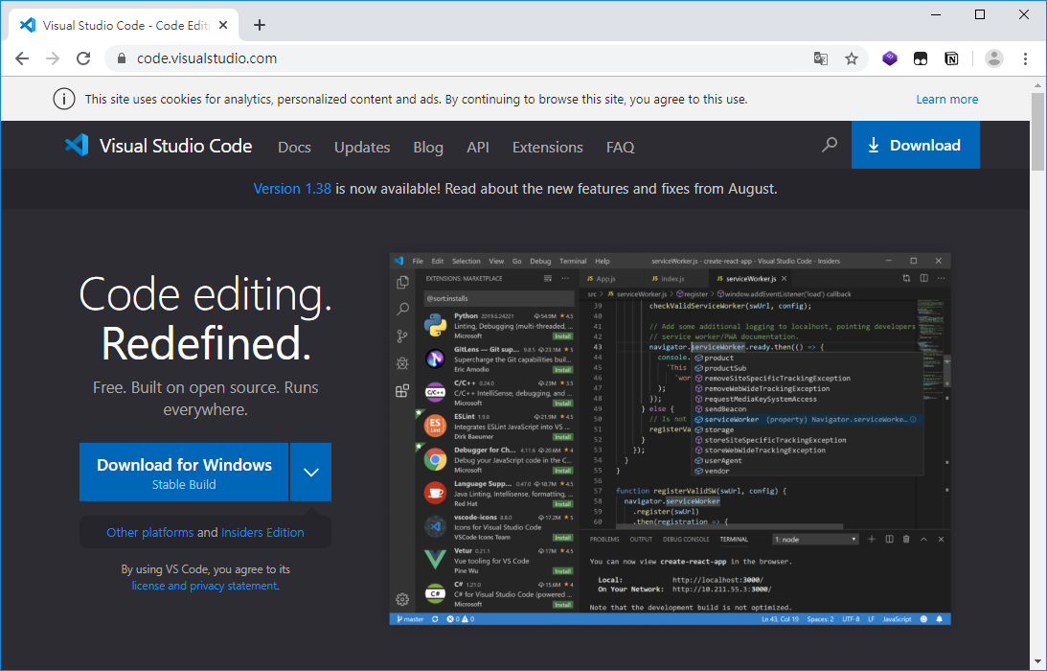
安裝 VSCode
Notes:
安裝就從官方網站下載，我應該不用多說明安裝要怎麼安裝 XD

Slide 12
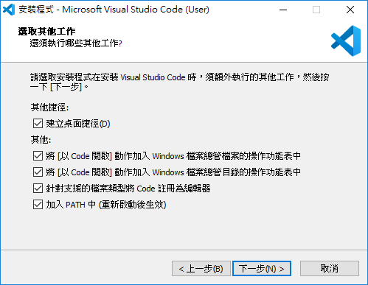
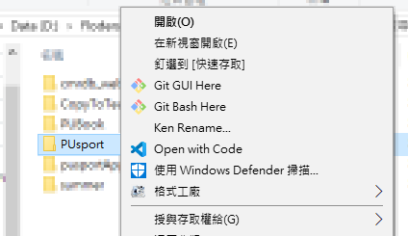
安裝 VSCode
Notes:
建議把這些都勾起來，簡單來說你勾了之後，接下來就可以直接對資料夾右鍵打開，比較方便。

Slide 13
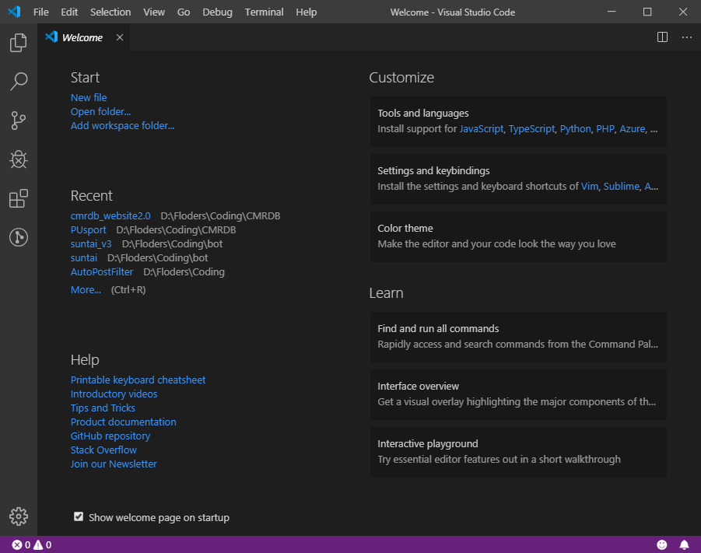
安裝完後的畫面
Notes:
總之安裝完就大概長這樣。

Slide 14
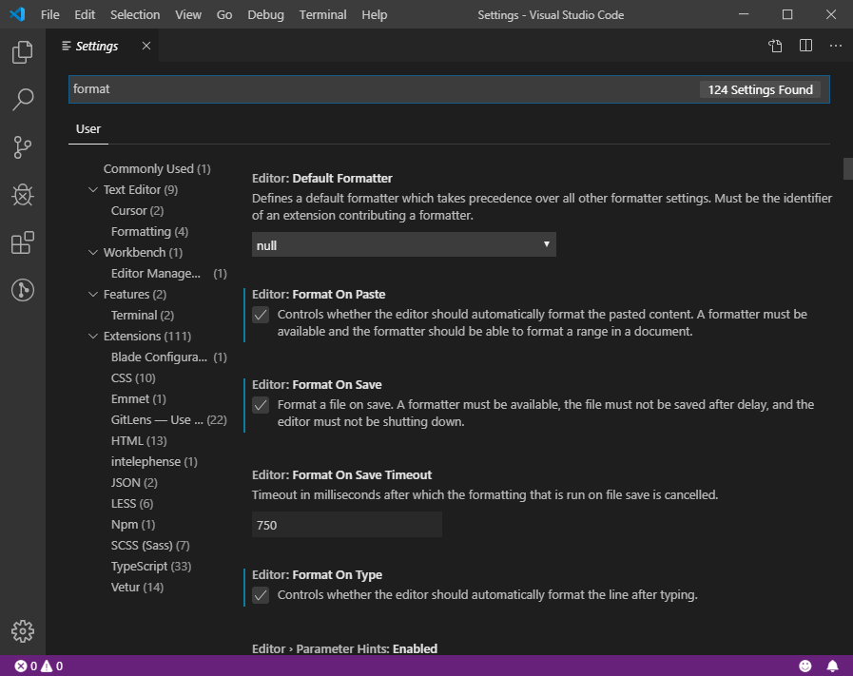
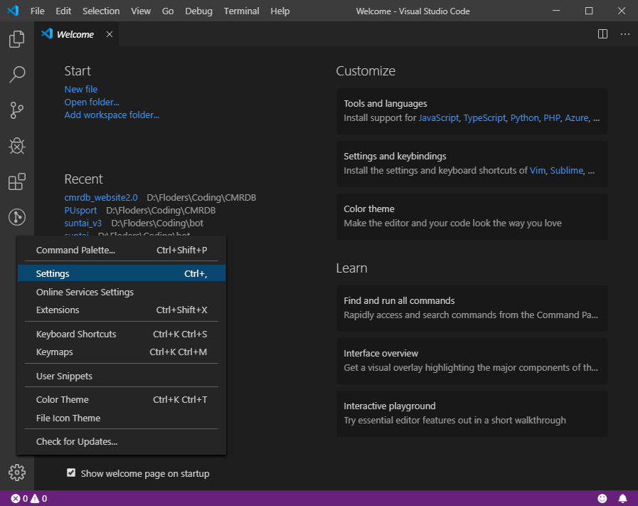
啟用自動排版
Notes:
首先希望大家打開自動排版，如果不想開的也沒關係。
首先大家點左下方的齒輪，裡面有一個 Settings，在跳出來的畫面上方打 format，然後把藍色的三個打勾。

Slide 15
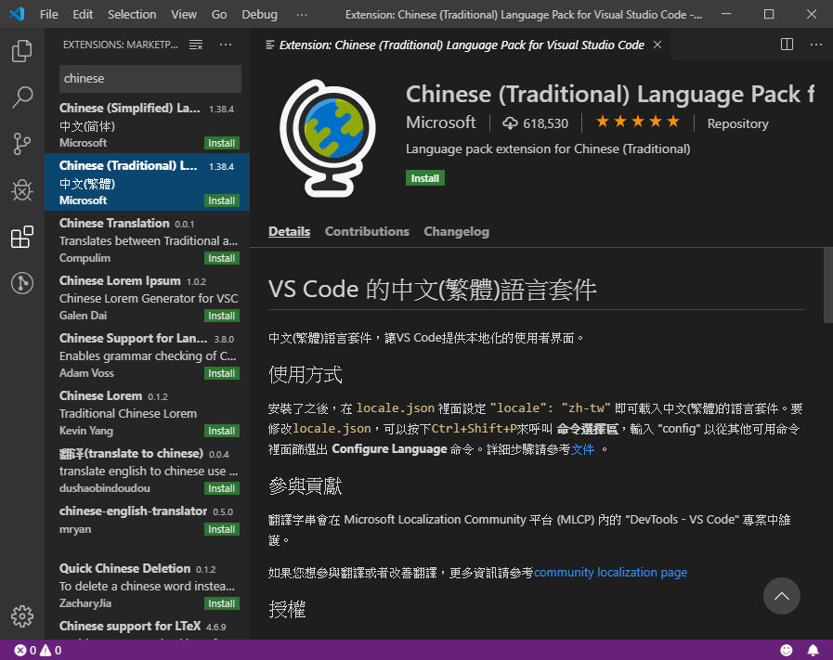
變更語言
2
3
4
1
Notes:
接下來，可能有人覺得這個介面也太可怕，都是英文。
所以我們現在就來安裝中文。
現在你學會怎麼安裝插件了。
安裝插件在使用編輯器是一個很重要的元素，有龐大的社群就有很多好用的插件，
因此在這個地方你能找到非常多的插件可以使用，例如：

Slide 16
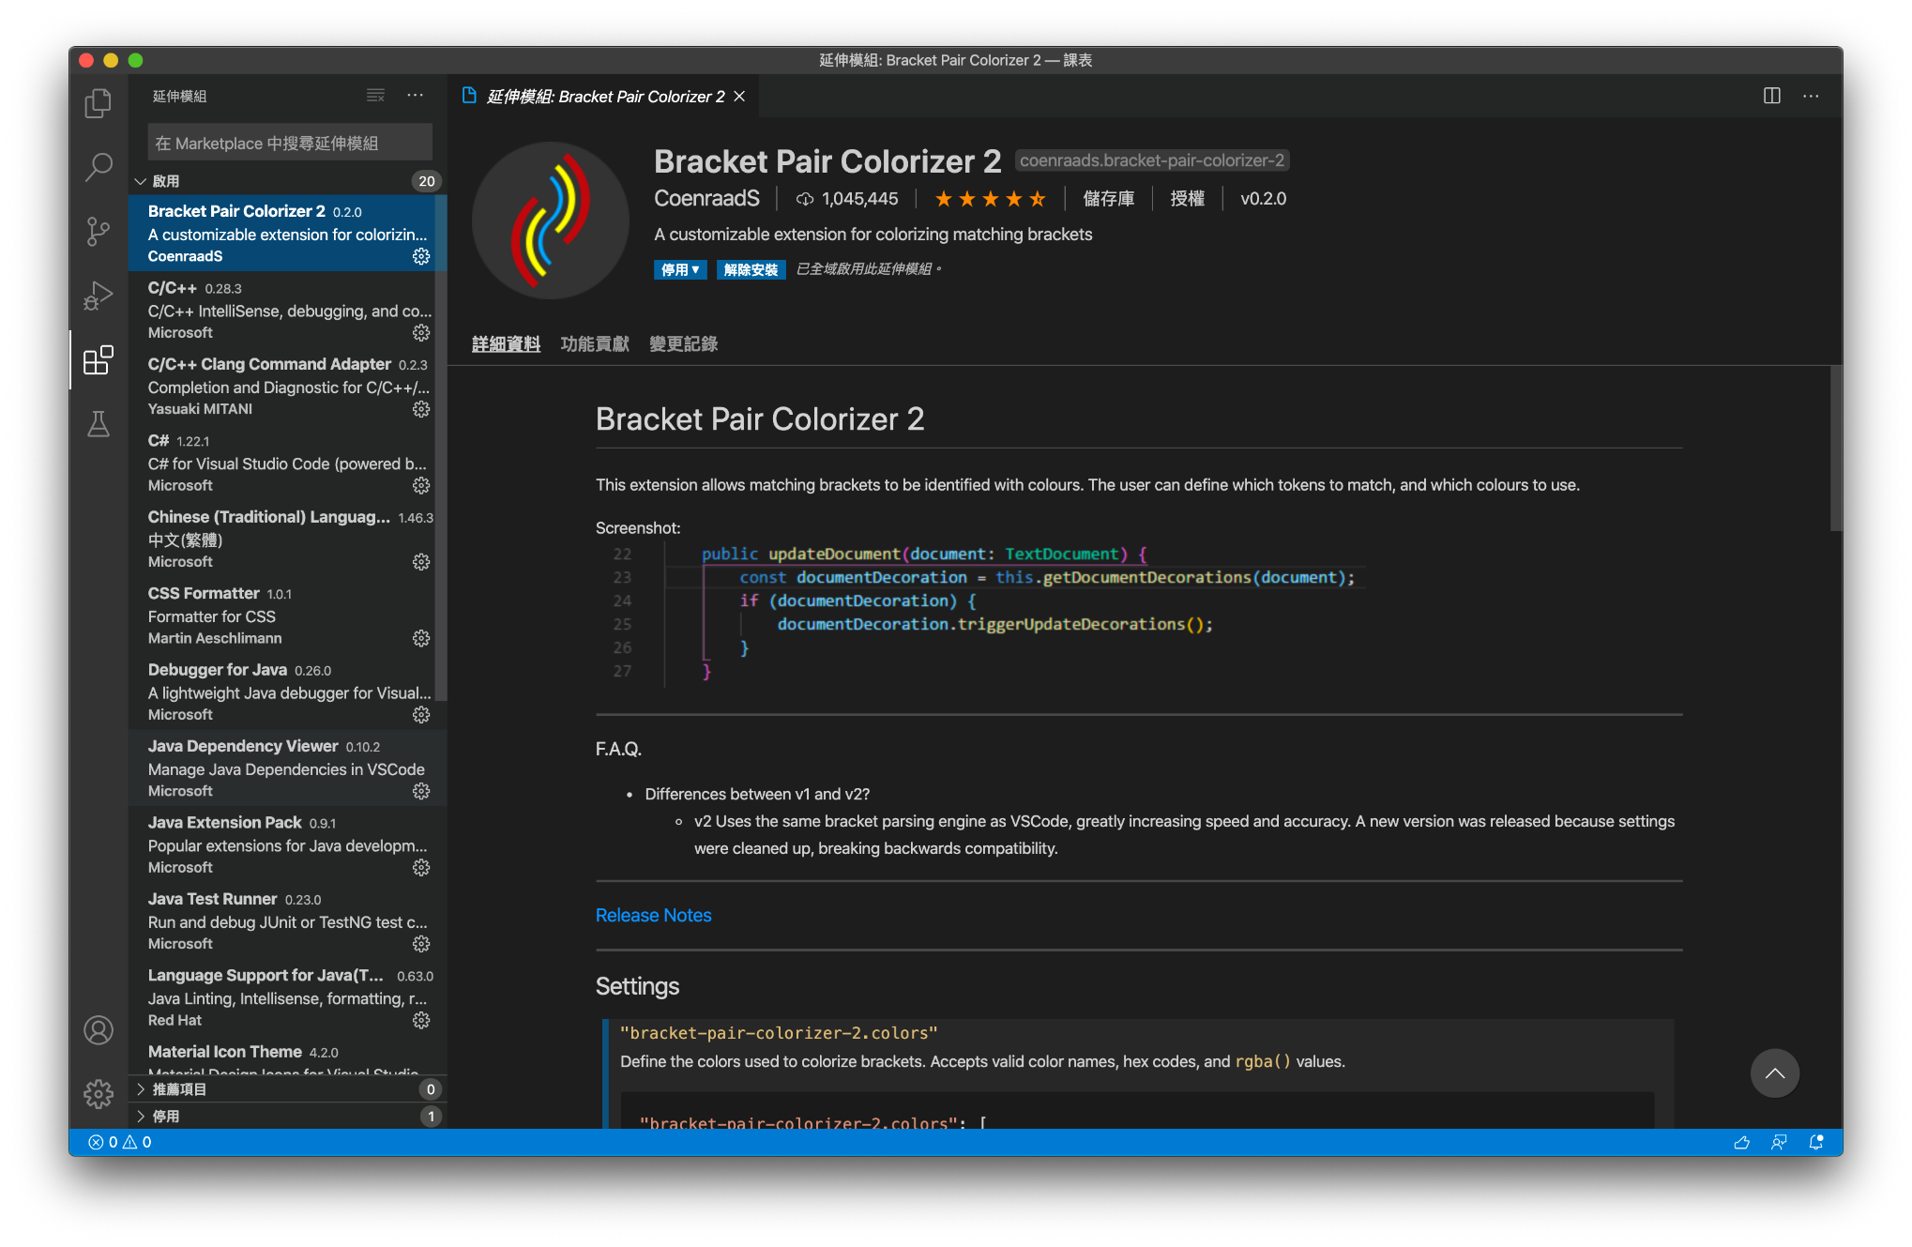
其他插件 – Bracket Pair Colorizer 2
Notes:
Bracket Pair Colorizer 2，這個是一個很酷的插件，會自動幫你將各個括號成對加顏色
，讓你知道哪一層是哪一層

Slide 17
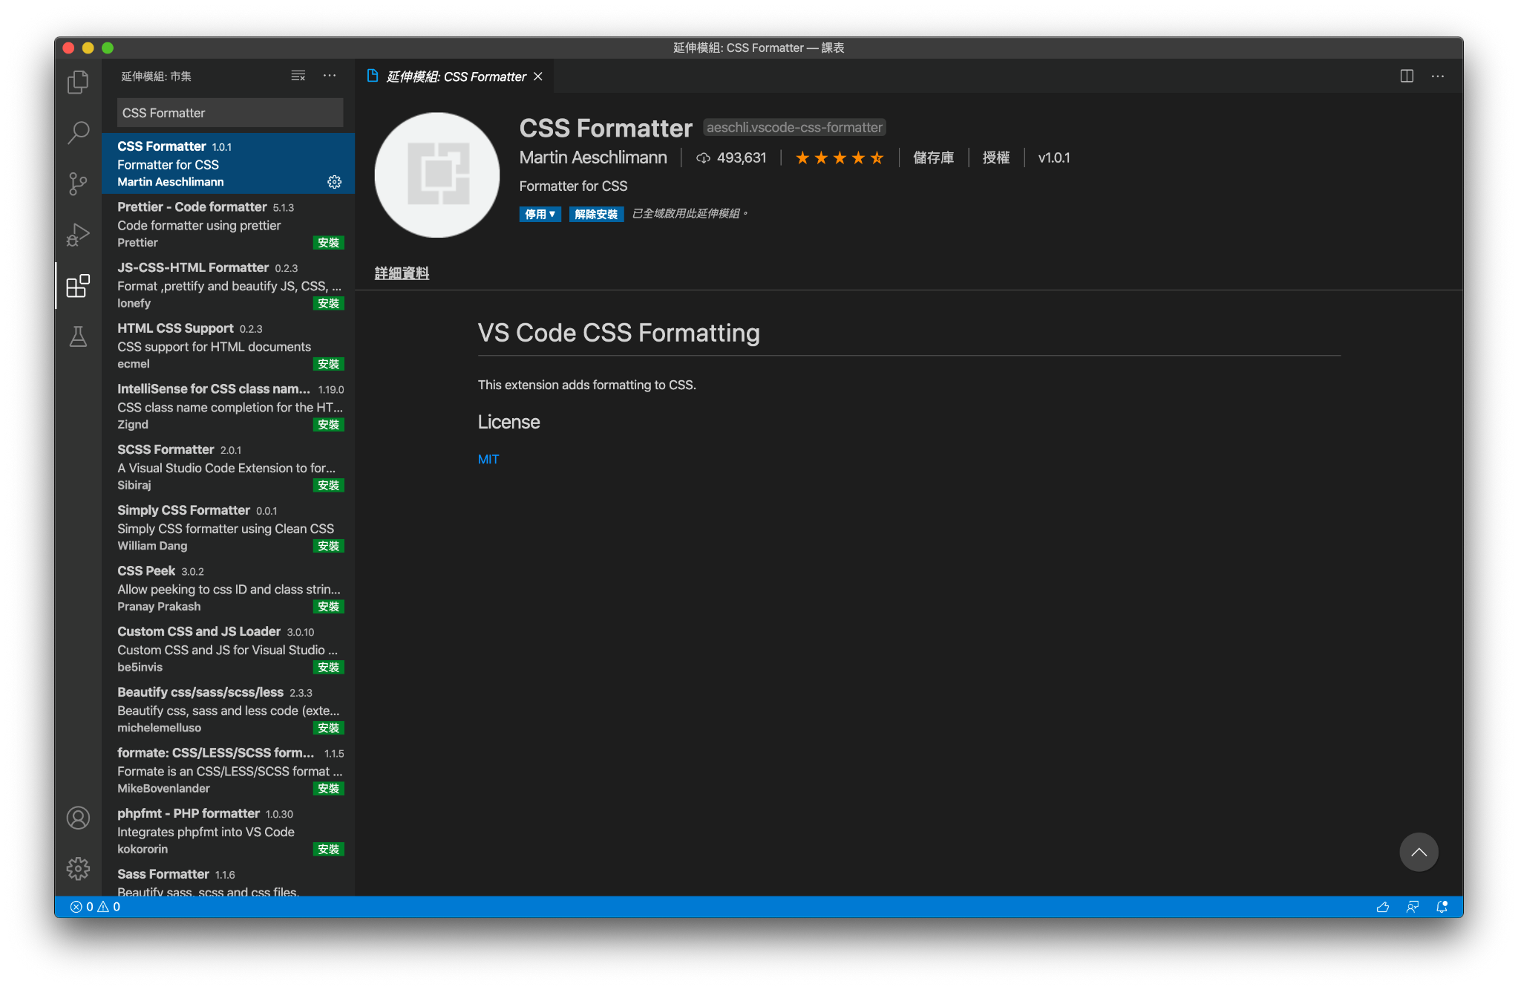
其他插件 – CSS Format
Notes:
CSS 的自動排版，其實 VSCode 好像沒有支援，因此我有特別安裝其他的 CSS Formatter，只要在上面搜尋 CSS 你就會找到了，因此你哪天想寫什麼就去找看看。

Slide 18
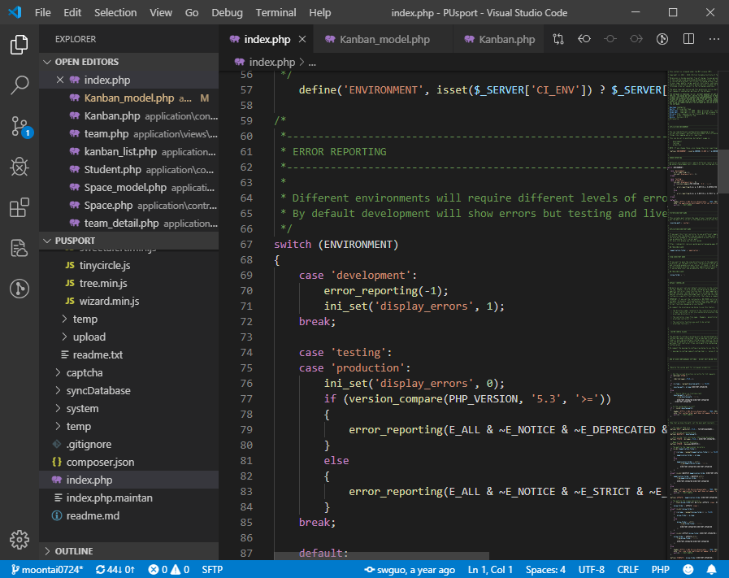
使用編輯器的小提醒
如果不是操作單一檔案，建議創資料夾，然後用編輯器載入整個資料夾
Notes:
如果不是操作單一檔案，建議用編輯器載入資料夾。
這樣就可以透過左邊的欄位看到資料夾內容，
不用一直切換視窗去開啟其他檔案，在寫的時候也比較能掌握每個檔案位置在哪裡。
不會有時候引入檔案的時候失敗。

Slide 19
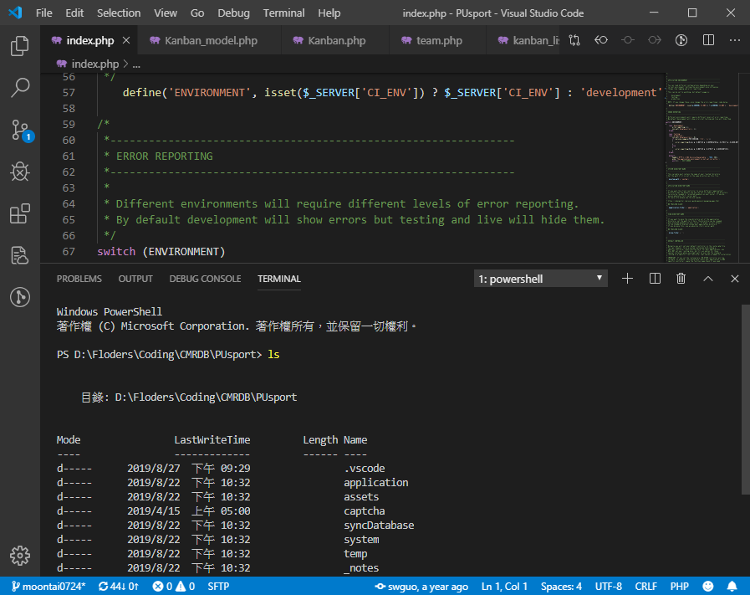
使用編輯器的小提醒
如果要打指令，可以透過快捷鍵 Ctrl+` 叫出編輯器整合的 Terminal。
Notes:
如果要打指令，可以透過快捷鍵 Ctrl+` 叫出編輯器整合的 Terminal。
一樣，這種整合編輯器或是 IDE 就是讓你在開發的時候可以避免一直切換視窗才出現的，所以請善用這些功能。

Slide 20
Notes:
好，經過了重重難關，終於來到了今天的重點，HTML。

Slide 21
HTML 是什麼？
HyperText Markup Language
網頁的基本元素
撰寫網頁的唯一語言
標記語言（Markup Language）
不分大小寫

Slide 22
標記語言是什麼？
Markup Language 裡 Markup（標記）
指的是電腦所能理解的
符號，標示符號定義出一份文件應該怎麼呈現在螢幕面前
以HTML為例，當電腦看到 <P> 這個符號時，表示知道這裡該分段了。

Slide 23
標記語言是什麼？
標籤（ Tag ）要有頭有尾
<div>內文</div>
標籤頭
標籤尾
某些標籤除外，如：meta、link、img、br、hr

Slide 24
標記語言是什麼？
標籤頭尾中間可以有內容
<div>內文</div>
標籤內容

Slide 25
標記語言是什麼？
標籤可有屬性
<div style="color: red;">內文</div>
標籤屬性="屬性內容"

Slide 26
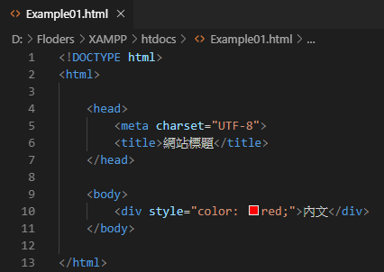
一個基礎的 HTML 架構
HTML 檔案類型宣告
網頁標頭，通常放看不見的標籤
如：meta、link、script
網頁內容，通常放看的到的標籤
如：div、span、a、img 等
Notes:
那我們剛剛知道標籤怎麼寫了，現在我們來介紹一下 HTML 的架構。
簡單來說要先宣告這個檔案類型是 HTML，宣告了對方才知道這個是 HTML。
接下來，一個基礎的、完整的 HTML 是由一個 <HTML> 標籤，把 <HEAD>、<BODY> 這兩個元素包起來。
一個 HTML 就有如人體一樣，有頭有身體，你一樣還可以在很多的標籤中看到這樣的架構，但我們等等再說。
HEAD 標籤中，通常放看不見的標籤，就是你在網頁中是看不到這些標籤的存在的，這些是隱藏的標籤，例如 meta、link、script。
BODY 標籤中，通常放看的見的標籤，如 div、span、a、img 等等。
那我剛剛說的是「通常」，這個意思是說，如果你不把那些標籤放在那些位置，其實通常也是可以正常運作的，但不建議這麼做。
---
在這個檔案中就是一個基本的 HTML 架構。
在 <head> 標籤中，可以看到有 <meta> 跟 <title> 這兩個標籤，<title> 顧名思義就是網站的標題，等等你就會看到這段程式如何出現在網站上。
其實寫網頁跟寫程式，很多時候都像是在寫英文文章一樣，可以嘗試把這些東西都當一個文章在讀，就可以理解了。
<body> 裡面的這個標籤，就是你剛剛看到的，我們用來介紹的內容。

Slide 27
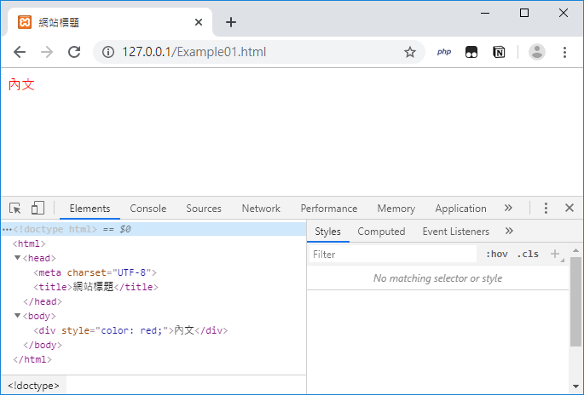
一個基礎的 HTML 架構
Notes:
剛剛那段就會變成這樣：title 標籤對應到標題，body 標籤內的網站內文就對應到網站顯示的內容。

Slide 28


<p></p>
段落標籤
p 用來描述一段文字段落，瀏覽器會自動幫你將每個段落換行
<p style=“color: red;”>段落</p>

Slide 29

<div></div>
區塊標籤
div 是網頁中重要的基礎元素，將網頁內容整理出不同的獨立區塊
<div style="background-color: red;">內文</div>

Slide 30

<hX></h>
標題標籤
標題標籤有h1、h2、h3、h4、h5、h6，數字越大，字體越小
<h1>標題</h1>

Slide 31
<table></table>
表格標籤
table用來建立表格，table裡使用 tr、td 兩種標籤來製造直列跟橫列
<tr></tr> （table row） 用來定義表格有幾個橫列
<td></td> （table data） 用來定義表格有幾個直行，一個 td 裡就是放表格裡單格的資料

Slide 32
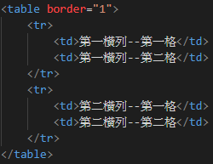

<table></table>
表格標籤
框線="1px"

Slide 33
合併儲存格： colspan 、 rowspan
rowspan：用來垂直合併多行儲存格
<td rowspan="要合併幾個橫列"></td>
colspan：用來水平合併多行儲存格
<td colspan="要合併幾個直行"></td>

Slide 34
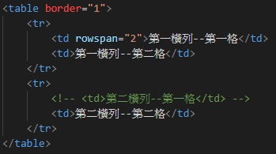

rowspan

Slide 35
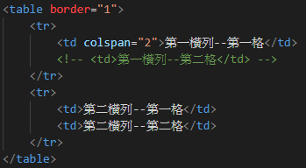

colspan

Slide 36
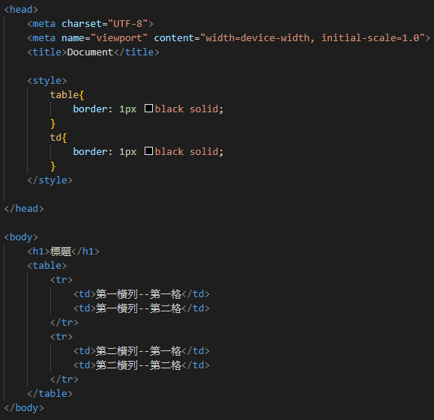
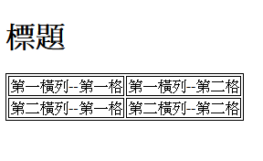
排版表格
替table與td加框線

Slide 37
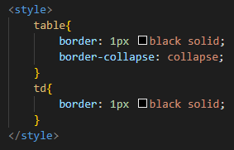
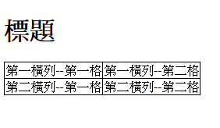
排版表格
將table框線與td框線合併

Slide 38
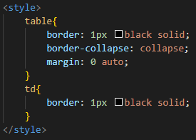

排版表格
margin：外邊界距離
水平置中

Slide 39


文字置中
text-align：文字置中

Slide 40
作業
目標：寫出一個課表。
所需標籤：<h>、<table>、<tr>、<td>
所需標籤屬性：style、rowspan、colspan

